Slide 1




TRƯỜNG TIỂU HỌC ĐOÀN KẾT
Phân môn: Luyện từ và câu
LỚP 3

Slide 2

Ôn bài cũ
*Chọn chữ cái đặt trước ý trả lời đúng:
1) Từ ngữ chỉ người hoạt động nghệ thuật:
a
a . Nhà thơ, ca sĩ, nhà ảo thuật
b. Quay phim, viết kịch, múa
c. Kịch nói, cải lương, âm nhạc

Slide 3

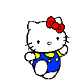


2) Từ ngữ chỉ các môn nghệ thuật:
a. Làm thơ, nặn tượng, thiết kế
b
b. Điêu khắc, ảo thuật, ca vọng cổ
c. Nhà quay phim, biên đạo múa, họa sĩ

Slide 5
Đoạn thơ dưới đây tả những sự vật và con vật nào? Cách gọi và tả
chúng có gì hay?
Những chị lúa phất phơ bím tóc
Những cậu tre bá vai nhau thì thầm đứng học
Đàn cò áo trắng
Khiêng nắng
Qua sông
Cô gió chăn mây trên đồng
Bác mặt trời đạp xe qua ngọn núi.
Trần Đăng Khoa
lúa
tre
Đàn cò
gió
mặt trời
Tên các sự vật, con vật | Từ ngữ dùng để gọi các sự vật, con vật | Từ ngữ miêu tả các sự vật, con vật
Lúa
chị
phất phơ bím tóc
Tre
cậu
bá vai nhau thì thầm đứng học
Đàn cò
áo trắng, khiêng nắng qua sông
Gió
cô
chăn mây trên đồng
Mặt trời
bác
đạp xe qua ngọn núi

Slide 6
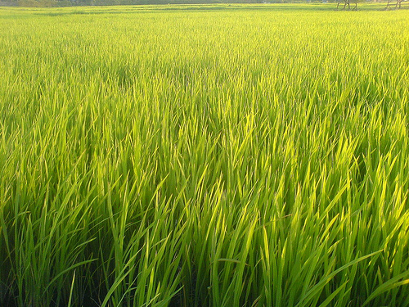
Những chị lúa phất phơ bím tóc

Slide 7
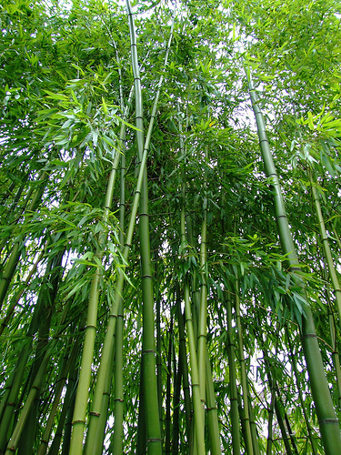
Những cậu tre bá vai nhau thì thầm đứng học

Slide 8
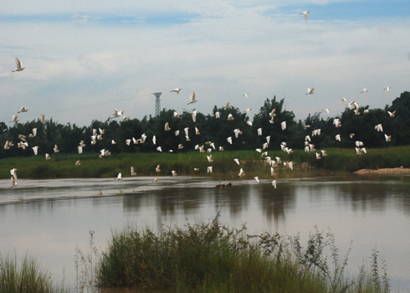
Đàn cò áo trắng
Khiêng nắng qua sông

Slide 9
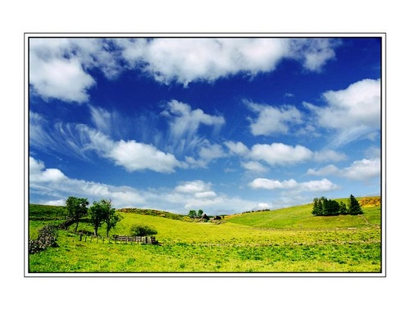
Chị gió chăn mây trên đồng

Slide 10
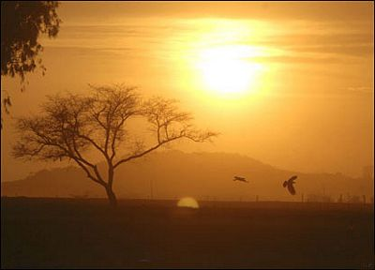
Bác mặt trời đạp xe qua ngọn núi.

Slide 11
Trong đoạn thơ trên tác giả sử dụng 2 cách
nhân hóa:
Cách 1: Dùng từ gọi người để gọi các sự vật,
con vật.
Cách 2: Dùng từ tả đặc điểm, hoạt động của
người để tả các sự vật, con vật.

Slide 12
Tên các sự vật, con vật | Từ ngữ dùng để gọi các sự vật, con vật | Từ ngữ miêu tả các sự vật, con vật | Cách gọi và tả sự vật, con vật có gì hay?
Lúa | chị | phất phơ bím tóc
Tre | cậu | bá vai nhau thì thầm đứng học
Đàn cò |  | áo trắng ,khiêng nắng qua sông
Gió | cô gió | chăn mây trên đồng
Mặt trời | bác | đạp xe qua ngọn núi
Cách nhân hóa các sự vật, con vật như vậy thật hay và đẹp vì nó làm cho các sự vật con vật sinh động hơn, gần gũi với con người hơn, đáng yêu hơn

Slide 13
Bộ phận trả lời câu hỏi Vì sao là bộ phận
chỉ nguyên nhân hoặc lí do của một sự việc,
nó thường đứng sau từ vì (một số trường hợp
đứng sau từ do, nhờ, bởi, bởi vì, tại, tại vì,...)
Để tìm được bộ phận trả lời cho câu Vì sao ta tìm như thế nào?
*Để tìm được bộ phận trả lời cho câu “Vì sao?” ta tìm bộ phận có từ Vì đứng trước.
Ví dụ: Tìm bộ phận trả lời cho câu hỏi “Vì sao?” trong các câu sau:
a. Đội bóng đó thắng vì có nhiều cầu thủ giỏi.
b. Lê Lai phải đóng giả làm Lê Lợi vì muốn cứu Lê Lợi khỏi bị giặc bắt.

Slide 14
Bài tập 2: Tìm bộ phận câu trả lời cho câu hỏi “Vì sao?” :
a) Cả lớp cười ồ lên vì câu thơ vô lí quá.
vì câu thơ vô lí quá.
b) Những chàng man-gát rất bình tĩnh vì họ thường là những người phi ngựa giỏi nhất.
vì họ thường là những người phi ngựa giỏi nhất.
c) Chị em Xô-phi đã về ngay vì nhớ lời mẹ dặn không được làm phiền người khác.
vì nhớ lời mẹ dặn không được làm phiền người khác.

Slide 15
Bài 3: Dựa vào nội dung bài tập đọc Hội vật, hãy trả lời các câu hỏi sau:
a) Vì sao người tứ xứ đổ về xem vật rất đông?
b) Vì sao lúc đầu keo vật xem chừng chán ngắt?
c) Vì sao ông Cản Ngũ mất đà chúi xuống?
d) Vì sao Quắm Đen thua ông Cản Ngũ?

Slide 16
a) Vì sao người tứ xứ đổ về xem vật rất đông?
+ Người tứ xứ đổ về xem vật rất đông vì ai cũng muốn xem mặt, xem tài ông Cản Ngũ.
+ Người tứ xứ đổ về xem vật rất đông vì ai cũng muốn biết ông Cản Ngũ trông như thế nào, vật tài như thế nào.

Slide 17
b) Vì sao lúc đầu keo vật xem chừng chán ngắt?
+ Lúc đầu keo vật xem chừng chán ngắt vì Quắm Đen thì lăn xả vào đánh rất hăng, còn ông Cản Ngũ thì lớ ngớ, chậm chạp.
+ Lúc đầu keo vật xem chừng chán ngắt vì mọi người thấy ông Cản Ngũ không vật hăng, vật giỏi như người ta tưởng.

Slide 18
c) Vì sao ông Cản Ngũ mất đà chúi xuống?
+ Ông Cản Ngũ mất đà chúi xuống vì ông bước hụt.
+ Ông Cản Ngũ mất đà chúi xuống vì ông muốn đánh lừa Quắm Đen.

Slide 19
d) Vì sao Quắm Đen thua ông Cản Ngũ?
+Quắm Đen thua ông Cản Ngũ vì anh mắc mưu ông.
+Quắm Đen thua ông Cản Ngũ vì cả về mưu trí, kinh nghiệm và sức lực anh đều kém xa ông Cản Ngũ.

Slide 20
Bài tập củng cố
1. Trong các câu thơ trên câu thơ nào không dùng hình ảnh nhân hóa
Hết giờ
1
2
3
4
5
6
7
8
9
10
a
Trăng nằm ngủ giữa trời mây
b
Gió tinh nghịch cuốn trăng bay giữa trời
c
Trăng còn say với giấc mơ
d
Gió nhè nhẹ thổi đôi bờ bóng mây

Slide 21
2. Trong các câu sau câu nào là câu trả lời cho câu hỏi vì sao?
Hết giờ
1
2
3
4
5
6
7
8
9
10
3
a
Bố mẹ Phương rất tự hào về con.
b
Phương là học sinh rất chăm chỉ.
3
c
Phương mang chậu cây nhỏ xíu về nhà.
d
Phương được các bạn yêu quý vì rất chăm chỉ

Slide 22





Chúc các em chăm ngoan, học giỏi !

